Slide 1
MIS DERECHOS, MI VIDA
El rechazo y cómo terminar una relación
© 2023 Programa de Servicios de SAFE para Personas con Discapacidades
Notes:
NOTA: El plan de estudios de Mis derechos, mi vida se desarrolló para que fuera lo más accesible posible para estudiantes de diversas identidades, discapacidades y necesidades de apoyo. Siempre que fue posible, usamos un lenguaje que fuera el más accesible e inclusivo de todas las identidades, incluidas las identidades LGBTQIA+. Sin embargo, estamos conscientes de que existen necesidades interconectadas relacionadas con la gramática correcta y lógica, el lenguaje inclusive y la accesibilidad. Le empoderamos para tomar decisiones respecto al lenguaje que MEJOR corresponde a las necesidades de sus estudiantes o de las personas que atiende en cuanto a representar y afirmar sus identidades y a asegurarse de que puedan tener acceso al material y entenderlo.
De manera que TODOS sus estudiantes se sientan incluidos, las diapositivas tendrán, por ejemplo, “amigo/a/ue” en nuestro mejor intento de usar un lenguaje no binario directo, que aún no es común - incluso ni bien aceptado - en países de habla hispana. Sin embargo, las notas para el facilitador, serán un poco diferentes. Mientras se usó un lenguaje no binario indirecto lo más posible, no se usó "o/a/ue" en las notas para no afectar el flujo de sus explicaciones. Confiamos en que conocerá a sus estudiantes y que usará el lenguaje más apropiado para sus géneros.
La repetición ayuda para el aprendizaje. Dedique tiempo a revisar la última clase de Mis derechos, mi vida, que impartió antes de comenzar esta sesión. Además, puede responder a las preguntas privadas que el grupo le haya entregado en tarjetas durante su sesión de clase anterior.
Diga: Hoy es nuestra última clase sobre salir con alguien. Hablaremos sobre el rechazo y cómo terminar una relación.

Slide 2
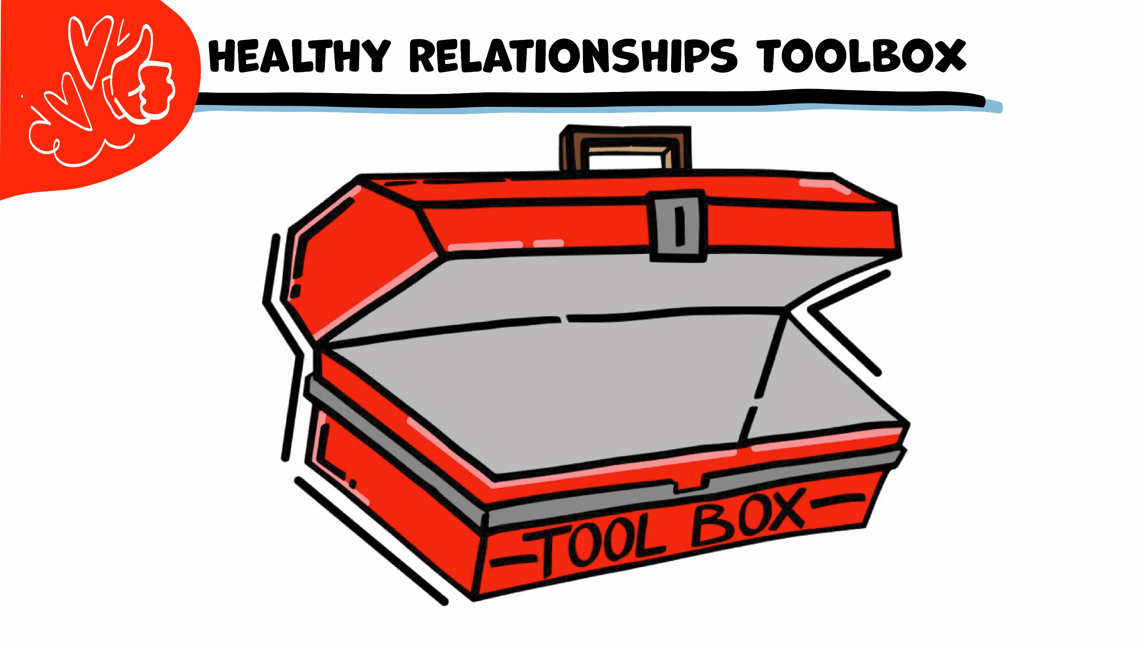
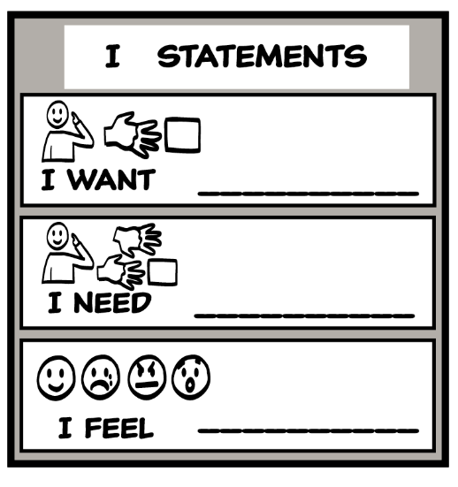
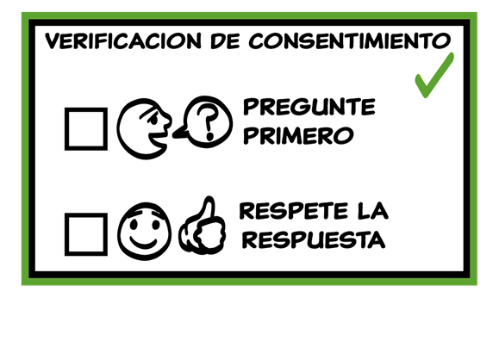
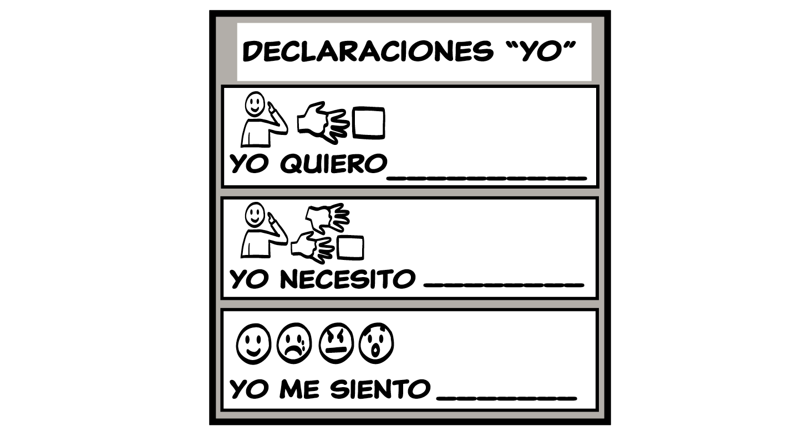
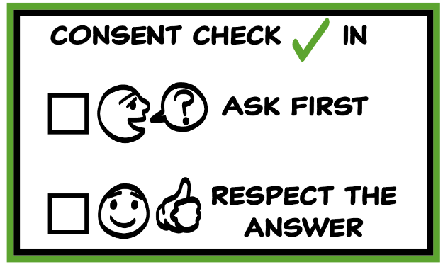
Caja de herramientas para una sana relación
© 2023 Programa de Servicios de SAFE para Personas con Discapacidades
Notes:
Use la gran caja de herramientas de la clase para repasar las herramientas para relaciones sanas (Declaraciones “yo”, Mapa de relaciones, ¡NO! y Verificación de consentimiento). Pida al grupo que retire una herramienta a la vez y que hable sobre qué es y cómo se usa. Puede ser de gran ayuda para este repaso si proporciona situaciones específicas en qué pensar detenidamente. Por ejemplo, podría preguntar: “Si su amigo/a/ue le miente, ¿cuál sería una Declaración “yo” que podría usar para hacerle saber cómo se siente?” Quizás incluso considere usar ejemplos de situaciones que han ocurrido recientemente en su salón de clase, siempre y cuando no quebranten la confidencialidad de las personas. También puede pedir al grupo que conecte las herramientas de la caja a sus relaciones actuales. Podría decir: “¿Alguien puede contarme sobre algo que está sucediendo ahora en sus vidas, con lo que la caja de herramientas pudiera ayudarles?”.
Las instrucciones sobre cómo usar cada herramienta para relaciones sanas se encuentran en las siguientes clases:
Declaraciones “yo”: clases 2 y 3
Mapa de relaciones: clase 4
¡NO!: clase 5
Verificación de consentimiento: clase 6

Slide 3
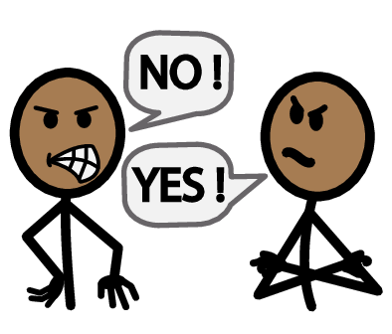
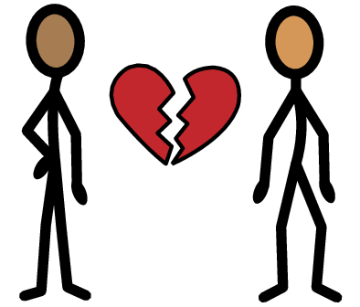
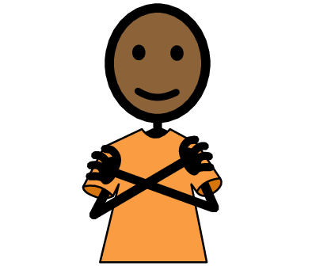
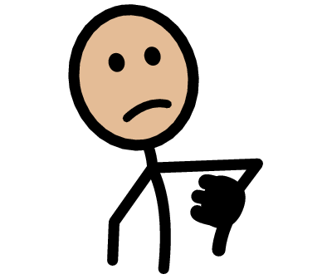
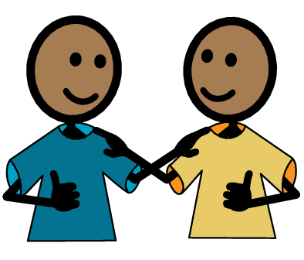
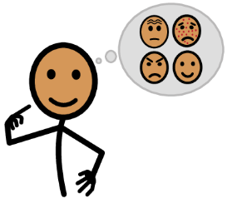
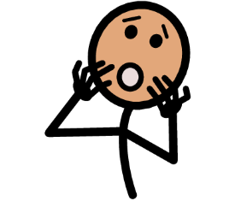
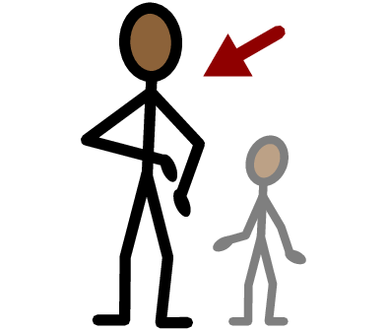
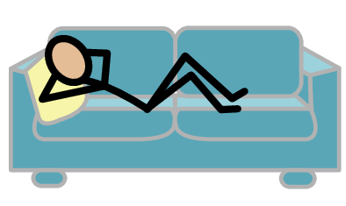
PALABRAS IMPORTANTES
Desacuerdo
Rechazo
Rompimiento
Sí
No
El autocuidado
No sana
Sana
Yo necesito ayuda
Tengo una pregunta
Confianza
Persona adulta
Tomar un descanso
Yo me siento
Feliz
Triste
Enojado/a/e
Asustado/a/e
Copyright © 2022 SymbolStix, LLC. Todos los deechos reservados. Usado con autorización.
Notes:
Puede imprimir esta diapositiva por separado para que cada estudiante pueda usar la hoja Palabras importantes como tablero de comunicación durante la clase. Repase las palabras con las definiciones que se sugieren a continuación. Para que puedan entender mejor, puede pedir al grupo que aporte sus propias definiciones para las palabras del vocabulario o que proporcione un enunciado o una situación con la palabra nueva.
Desacuerdo: cuando dos personas tienen opiniones diferentes sobre algo
Sana: cuando una relación se siente bien para las dos personas
No sana: cuando una relación no se siente bien para las dos personas
Rechazo: cuando invitan a alguien a salir a una cita y les dicen que no
Rompimiento: cuando una de las personas, o las dos, deciden terminar una relación romántica
Autocuidado: cuando hacen cosas que les encantan y que les hacen sentirse muy bien.

Slide 4
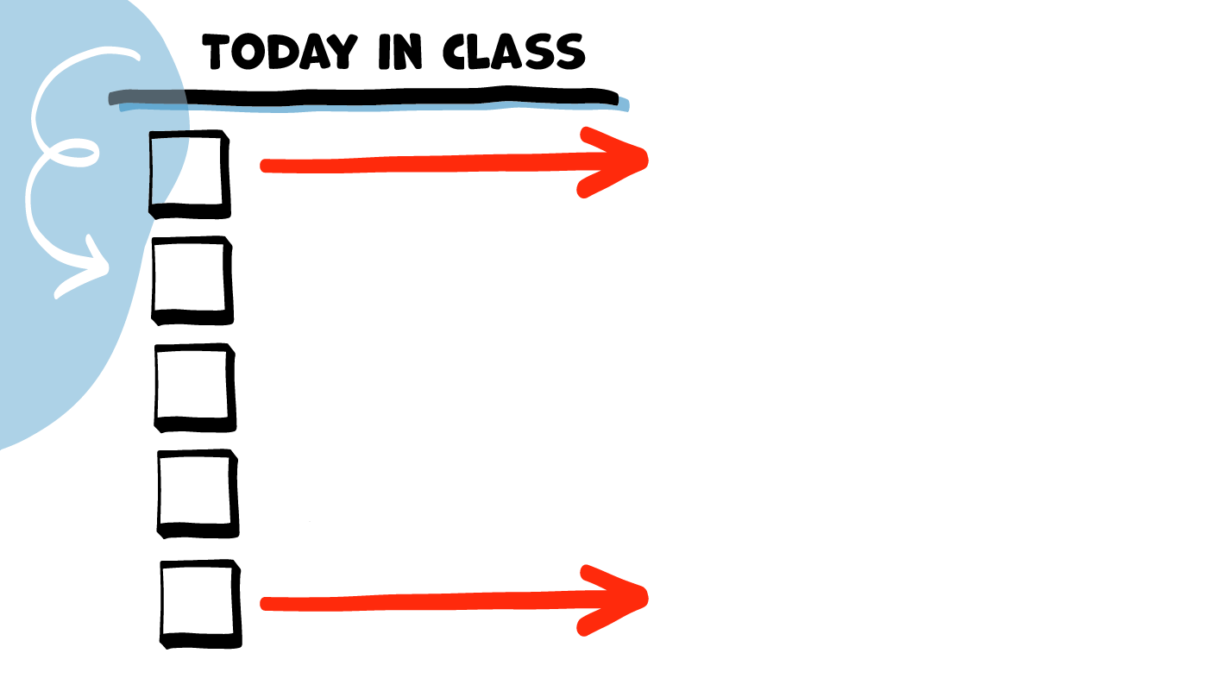
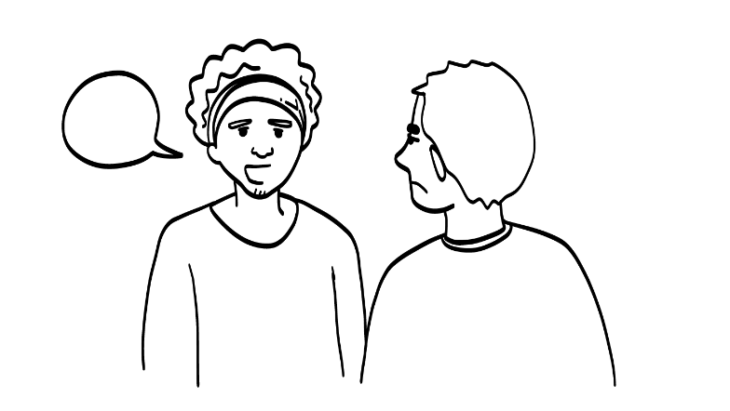
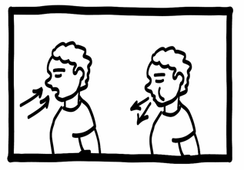
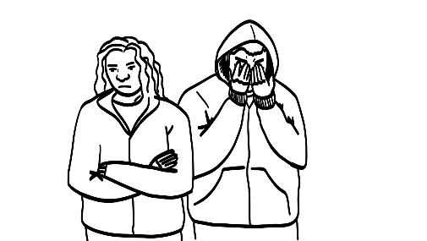
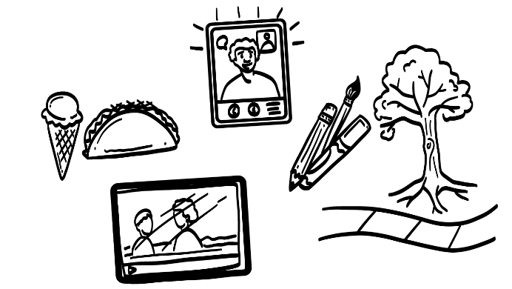
LA CLASE DE HOY
Desacuerdos
sanos
Práctica de desacuerdos
Descanso para el cerebro
Cómo terminar una relación
Plan de autocuidado para el rechazo
© 2023 Programa de Servicios de SAFE para Personas con Discapacidades
Notes:
Lea la agenda. Como opción, puede pedir que alguien se ofrezca para leer la agenda.

Slide 5
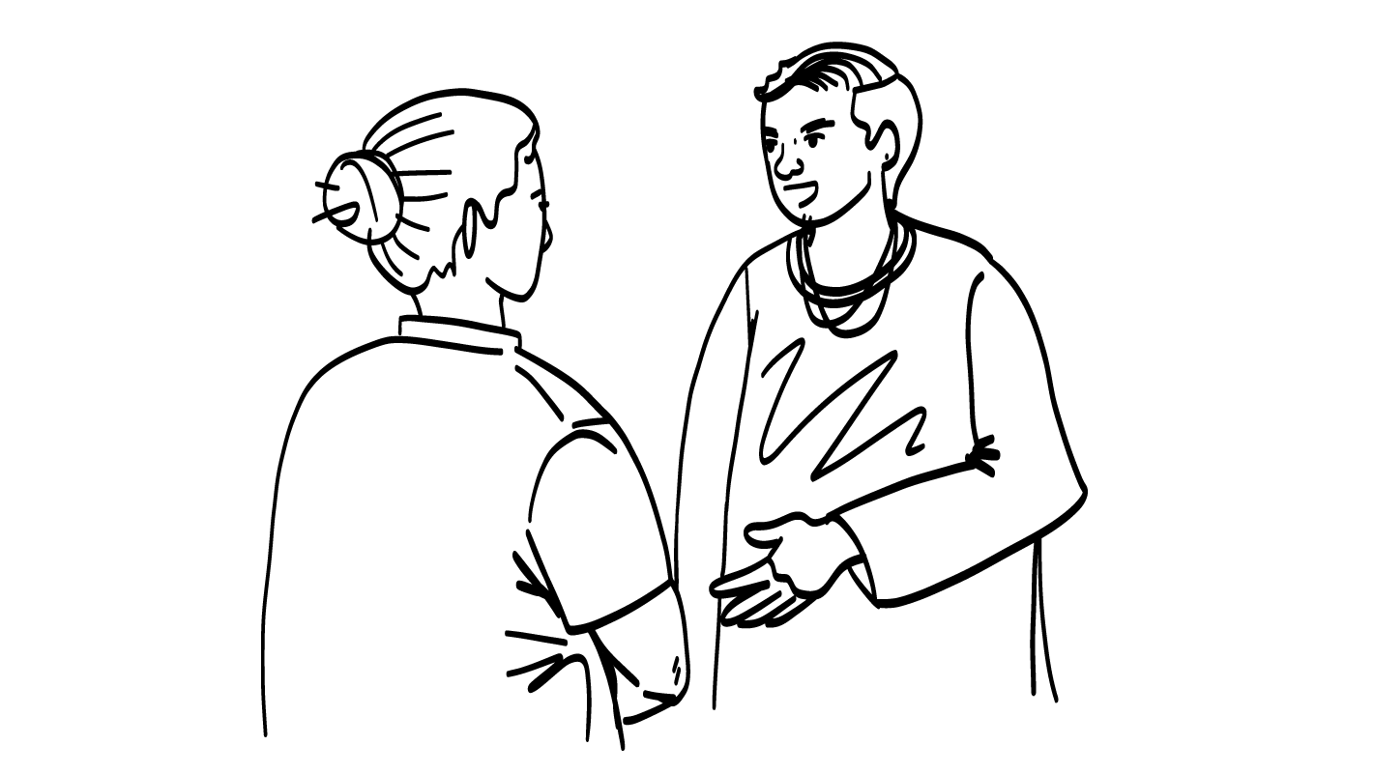
¿Alguna vez tienen desacuerdos las parejas en relaciones sanas?
© 2023 Programa de Servicios de SAFE para Personas con Discapacidades
Notes:
Diga: ¿Qué piensan? ¿Alguna vez tienen desacuerdos las parejas en relaciones sanas? Muestren un pulgar hacia arriba para un sí o un pulgar hacia abajo para un no.
Dé al grupo suficiente tiempo para procesar la pregunta y tomar sus decisiones.
Diga: ¡Sí! Aún en relaciones sanas, es normal que parejas románticas tengan desacuerdos o discutan. Sin embargo, hay maneras sanas y no sanas de tener esos desacuerdos.

Slide 6
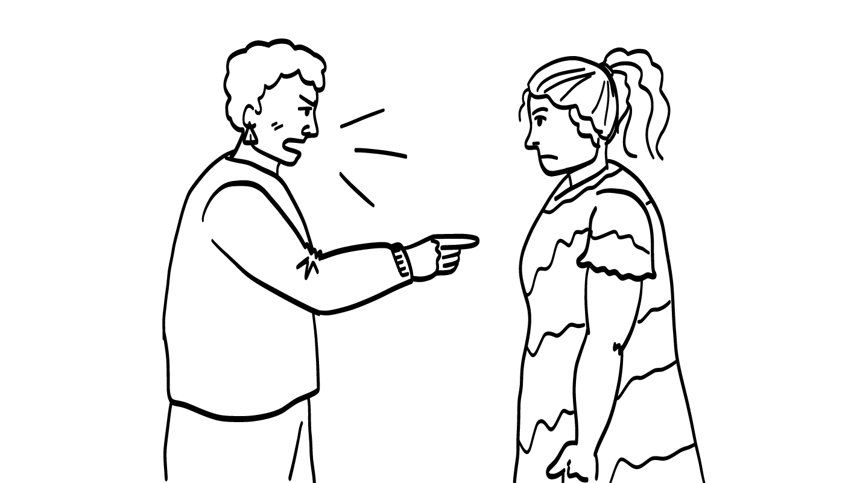
¿Es gritarse una manera sana de tener un desacuerdo?
© 2023 Programa de Servicios de SAFE para Personas con Discapacidades
Notes:
Diga: ¿Qué hay de gritarse? ¿Creen que gritarse es una manera sana de tener un desacuerdo con su pareja? Muestren un pulgar hacia arriba para un sí o un pulgar hacia abajo para un no.
Dé al grupo suficiente tiempo para procesar la pregunta y tomar sus decisiones.
Diga: No, esta no es una manera sana de tener un desacuerdo. Probablemente hará que las dos personas se sientan mal o molestas. La discusión probablemente empeorará si las dos personas se gritan.

Slide 7
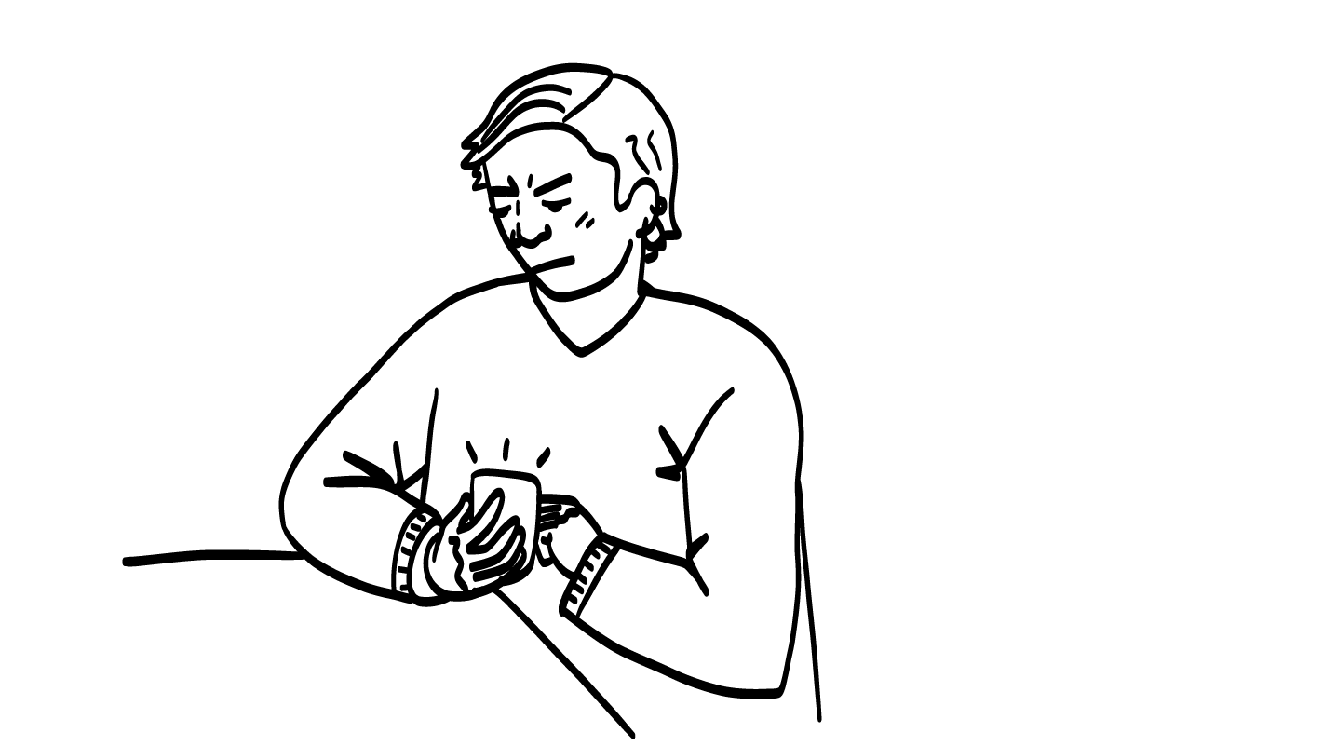
¿Es colgar repentinamente el teléfono una manera sana de tener un desacuerdo?
© 2023 Programa de Servicios de SAFE para Personas con Discapacidades
Notes:
Diga: ¿Qué hay de colgar el teléfono? ¿Creen que colgarle repentinamente el teléfono a su pareja es una manera sana de tener un desacuerdo? Muestren un pulgar hacia arriba para un sí o un pulgar hacia abajo para un no.
Dé al grupo suficiente tiempo para procesar la pregunta y tomar sus decisiones.
Diga: No, esta no es una manera sana de tener un desacuerdo. Si cuelgan repentinamente el teléfono cuando se enojan, su pareja no sabrá qué pasa con ustedes.
Si se están enojando mucho, está bien decirle a su pareja que necesitan tomar un descanso de la llamada. Después de su descanso, pueden hablar con su pareja de nuevo cuando se sientan más tranquilos. Está bien. Pero, no está bien simplemente colgar el teléfono sin decirle nada a su pareja sobre lo que está pasando.

Slide 8
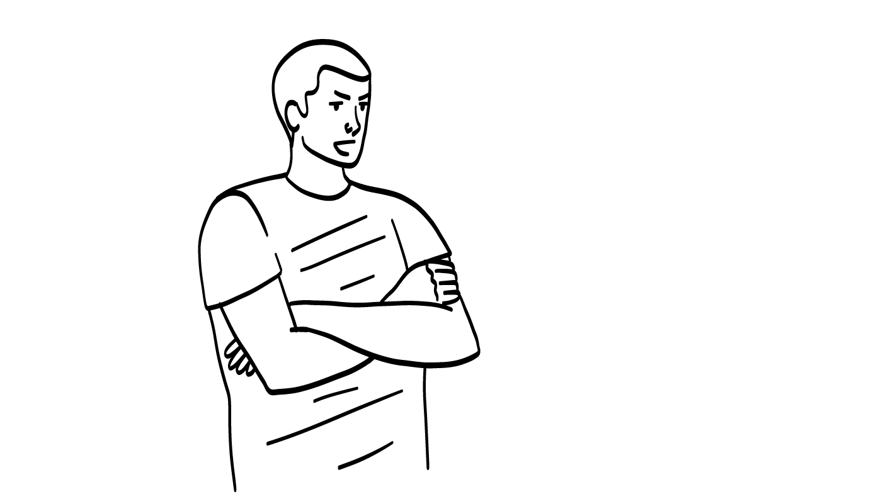
¿Es el no hablarse una manera sana de tener un desacuerdo?
¿Por qué no me habla? Por favor, hábleme.
© 2023 Programa de Servicios de SAFE para Personas con Discapacidades
Notes:
Diga: ¿Qué hay de no hablarse? ¿Creen que el no hablarse es una manera sana de tener un desacuerdo con su pareja? Muestren un pulgar hacia arriba para un sí o un pulgar hacia abajo para un no.
Dé al grupo suficiente tiempo para procesar la pregunta y tomar sus decisiones.
Diga: No, esta no es una manera sana de tener un desacuerdo. Si no le hablan a su pareja, no sabrá qué les pasa. No podrán resolver su desacuerdo.
El gritarse, colgar repentinamente el teléfono y no hablarse no son maneras sanas de responder a un desacuerdo. Si su pareja hace estas cosas, es una señal de advertencia que la relación no es sana. Estas son cosas sobre las que querrán hablar con su pareja. Si no deja de hacer estas cosas después de hablar con ella, no es una relación sana para continuar en ella.

Slide 9
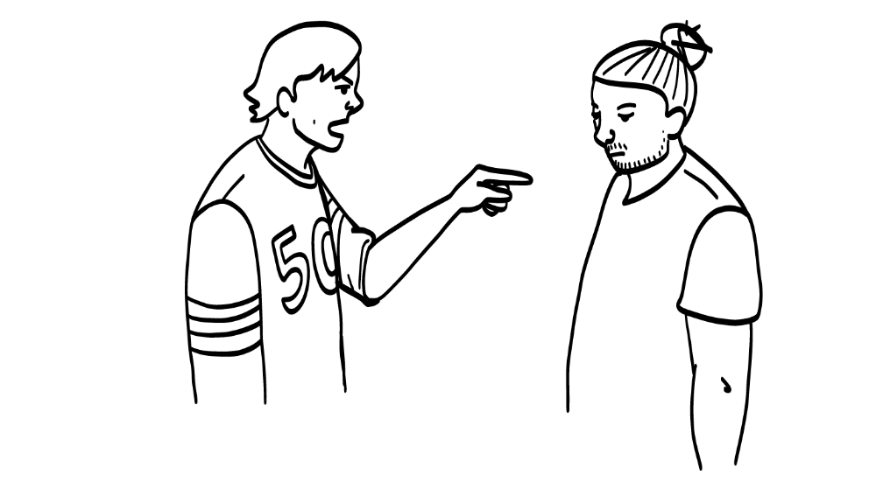
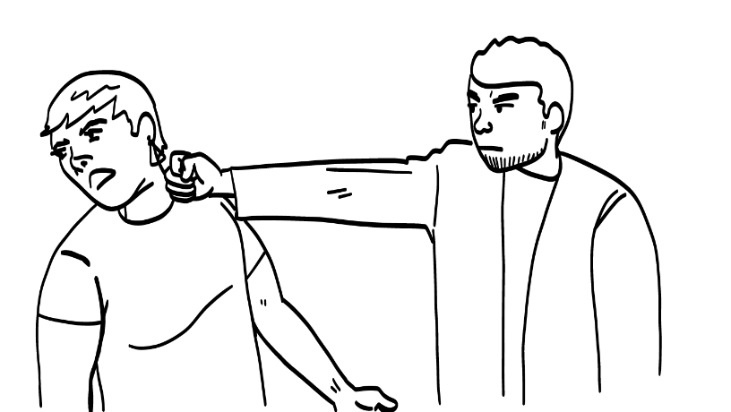
No está bien, ni una sola vez
Decirse nombres ofensivos el uno al otro
Lastimarse los cuerpos el uno al otro
Lanzarse objetos el uno al otro
NUNCA está bien que usted y/o su pareja se digan nombres ofensivos, se lancen objetos o lastimen sus cuerpos.
© 2023 Programa de Servicios de SAFE para Personas con Discapacidades
Notes:
Diga: Algunas veces, las personas hacen cosas que son tan no sanas, que no está bien que sucedan ni una sola vez. Si ustedes y su pareja tienen un desacuerdo, nunca está bien decirse nombres ofensivos el uno al otro, lanzarse cosas el uno al otro o físicamente lastimar sus cuerpos el uno al otro.
Todas estas cosas son abuso y nunca están bien.

Slide 10
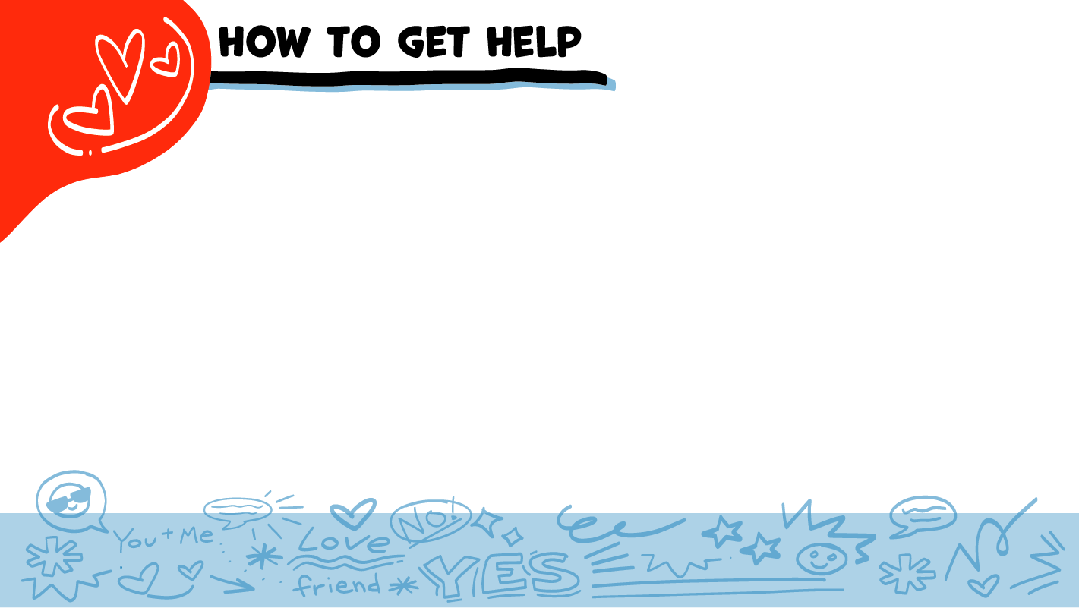
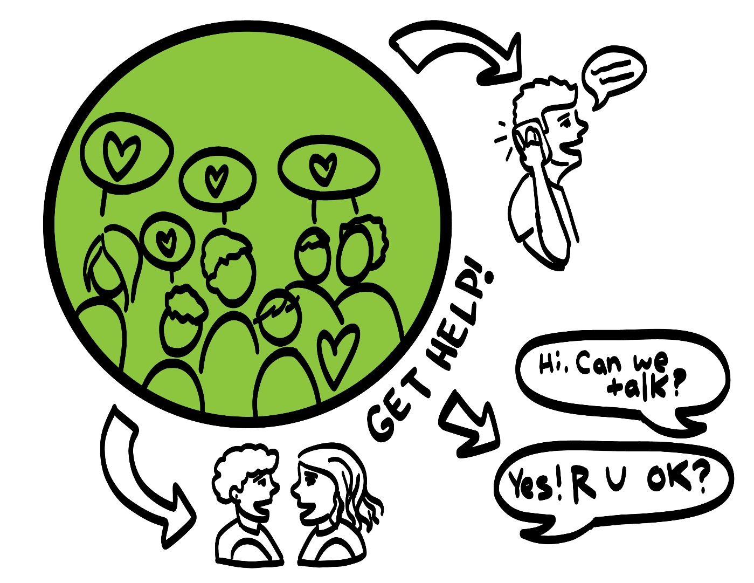
Cómo pedir ayuda
¡Pida ayuda!
Hola. ¿Puede hablar?
Sí. ¿En qué le
puedo ayudar?
© 2023 Programa de Servicios de SAFE para Personas con Discapacidades
Notes:
Diga: Si su pareja les dice nombres ofensivos, les lanzan objetos o les lastima el cuerpo cuando tienen desacuerdos, pueden conseguir ayuda. No hicieron nada malo y no están solos. Pueden hablar con una persona adulta de su círculo de confianza (verde) para pedir ayuda. Si está sucediendo una emergencia, siempre pueden llamar a 911. Si llaman a 911 para pedir ayuda, puede llegar un policía o una ambulancia.
Si la primera persona a quien le dicen no les cree o no les consigue ayuda, continúen diciendo a personas adultas en quienes confíen lo que sucede hasta conseguir la ayuda que necesitan.

Slide 11
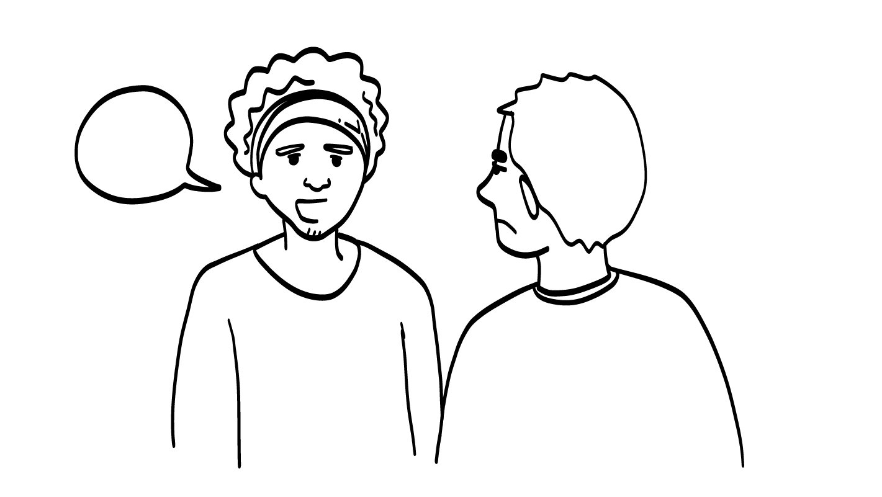
Los desacuerdos sanos y las Declaraciones “yo”
Yo me siento molesta cuando
no me escucha al hablarle.
Una manera sana de tener un desacuerdo es usar
la herramienta Declaraciones “yo”.
© 2023 Programa de Servicios de SAFE para Personas con Discapacidades
Notes:
Diga: Entonces, si todas esas no son maneras sanas de tener un desacuerdo, ¿cuál sería una manera sana de tener un desacuerdo?
Una manera sana de tener un desacuerdo es usar Declaraciones “yo”.

Slide 12
LA CLASE DE HOY
Desacuerdos
sanos
Práctica de desacuerdos
Descanso para el cerebro
Cómo terminar una relación
Plan de autocuidado para el rechazo
© 2023 Programa de Servicios de SAFE para Personas con Discapacidades
Notes:
Diga: Practicarán tener un descuerdo con su pareja de manera sana usando la herramienta Declaraciones “yo”.

Slide 13
Práctica de desacuerdos sanos
Usted y su pareja han salido a muchas citas caras. A los/las/les dos se les está acabando el dinero.
¿Cuál sería una Declaración “yo” que podría usar para hablar con su pareja?
© 2023 Programa de Servicios de SAFE para Personas con Discapacidades
Notes:
Diga: Imagínense que ustedes y su pareja han estado saliendo en muchas citas que cuestan mucho dinero. A los doss se les está acabando el dinero. ¿Cuál sería una Declaración “yo” que podrían usar para hablar con su pareja para hablar sobre este problema?
Dé al grupo suficiente tiempo para procesar la pregunta y tomar sus decisiones. Las siguientes son ejemplos de respuestas:
Yo me siento preocupado por todo el dinero que estamos gastando.
Yo quiero dejar de gastar tanto dinero en citas.
Yo necesito que salgamos en citas más baratas.

Slide 14
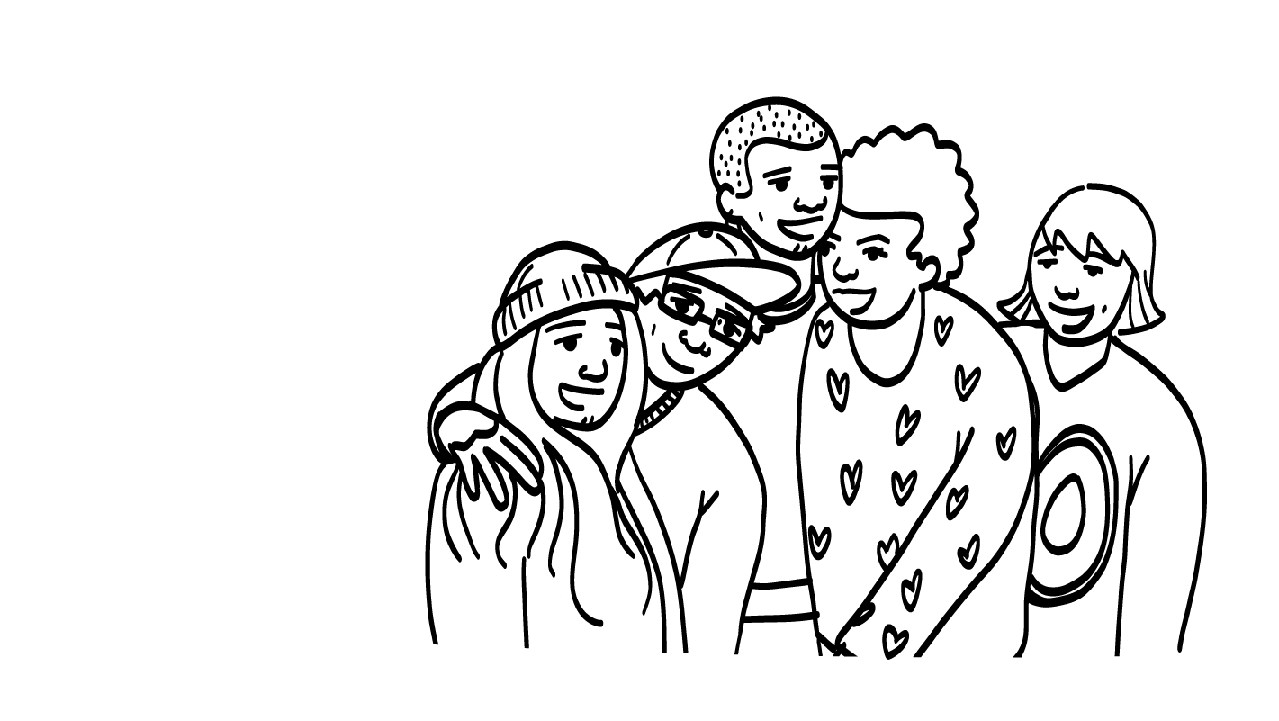
Práctica de desacuerdos sanos
Se ha estado juntado mucho con sus amigos/as/ues, y su pareja está molesto/a/e con usted por eso.
¿Cuál sería una Declaración “yo” que podría usar para hablar con su pareja?
© 2023 Programa de Servicios de SAFE para Personas con Discapacidades
Notes:
Diga: Ahora quiero que se imaginen que se han estado juntando mucho con sus amigos, y su pareja está molesta con ustedes por eso. ¿Cuál sería una Declaración “yo” que podrían usar para hablar con su pareja?
Dé al grupo suficiente tiempo para procesar la pregunta y tomar sus decisiones. Las siguientes son ejemplos de respuestas:
Yo me siento molesto cuando dice que paso demasiado tiempo con mis amigos.
Yo quiero juntarme con mis amigos.
Yo necesito tiempo a solas con mis amigos.

Slide 15
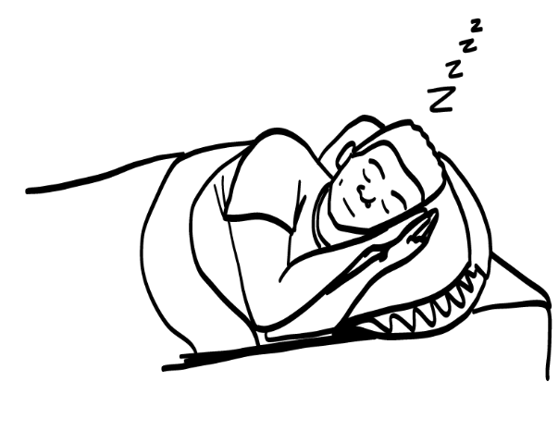
Práctica de desacuerdos sanos
Su pareja les llamó anoche ya tarde solo para platicar cuando intentaba dormir.
¿Cuál sería una Declaración “yo” que podría usar para hablar con su pareja?
© 2023 Programa de Servicios de SAFE para Personas con Discapacidades
Notes:
Diga: Ahora, imagínense que su pareja les llamó anoche ya tarde solo para platicar cuando intentaban dormir. ¿Cuál sería una Declaración “yo” que podrían usar para hablar con su pareja para hablar sobre este problema?
Dé al grupo suficiente tiempo para procesar la pregunta y tomar sus decisiones. Las siguientes son ejemplos de respuestas:
Yo me siento molesto porque me haya despertado solo para platicar.
Yo quiero volver a dormirme.
Yo necesito que no me llame después de las 10 p.m.

Slide 16
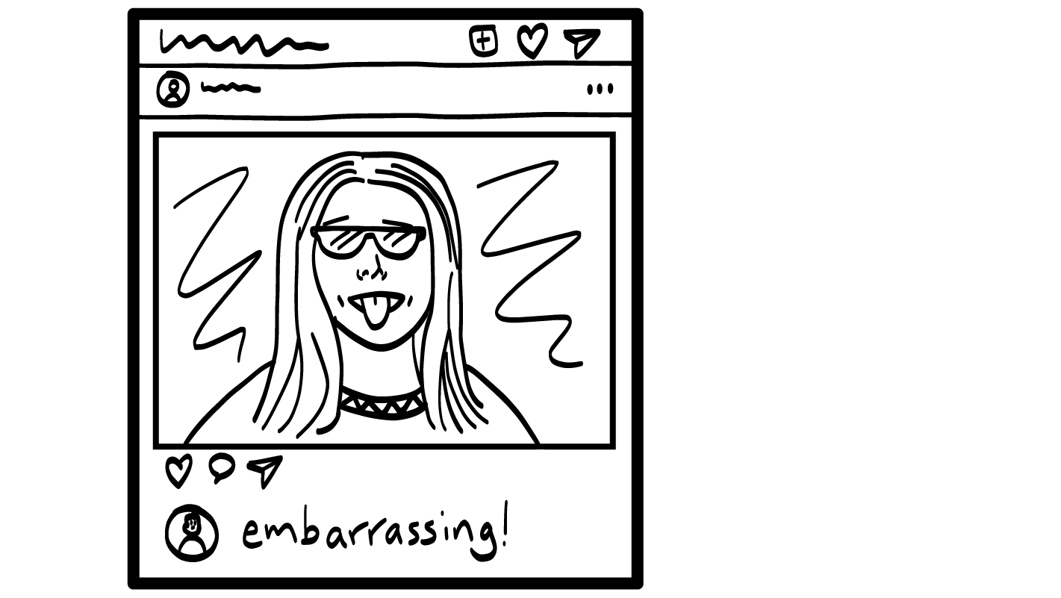
Práctica de desacuerdos sanos
Su pareja publicó en Instagram muchas fotos suyas que no le gustan.
¿Cuál sería una Declaración “yo” que podría usar para hablar con su pareja?
© 2023 Programa de Servicios de SAFE para Personas con Discapacidades
Notes:
Diga: Por último, imaginen que su pareja publicó muchas fotos suyas que no le gustan. ¿Cuál sería una Declaración “yo” que podrían usar para hablar con su pareja sobre esto?
Dé al grupo suficiente tiempo para procesar la pregunta y tomar sus decisiones. Las siguientes son ejemplos de respuestas:
Yo me siento molesto porque publicó esas fotos.
Yo quiero que quite las fotos.
Yo necesito que me pregunte antes de publicar fotos mías en Internet.

Slide 17
DESCANSO PARA EL CEREBRO
© 2023 Programa de Servicios de SAFE para Personas con Discapacidades
Notes:
Diga: Eso fue mucha información, ¡y van muy bien! Tomemos un breve descanso para el cerebro antes de continuar con la clase.
A continuación, se presentan tres ideas para dar al grupo una breve oportunidad de descanso para el cerebro. Siéntese con la libertad de aportar sus propias ideas para descansos para el cerebro que funcionen mejor para su grupo.
Respiración a cinco dedos
Para este ejercicio, pida a todo el mundo que coloquen una mano enfrente de su pecho con sus cinco dedos abiertos. Luego, use el dedo índice de la otra mano para trazar hacia arriba y abajo por cada uno de los cinco dedos, comenzando por el pulgar. A medida que tracen hacia arriba por un dedo, respiran hacia adentro. A medida que tracen hacia abajo por un dedo, respiran hacia afuera. Cuando respiran hacia fuera en el dedo meñique, les puede decir que sacudan sus manos y brazos. Al avanzar el año escolar, puede pedir que alguien del grupo se ofrezca para dirigir este ejercicio para sus pares.
Si este ejercicio no es físicamente accesible para su grupo, puede mostrar el trazado con su propia mano a medida que respiren hacia adentro y hacia afuera.
Descanso para estirarse
Dirija al grupo a través de una serie de estiramientos básicos. Estos pueden realizarse en una silla o de pie, dependiendo de las necesidades de adaptación de su grupo. Algunas ideas incluyen alcanzar hacia el cielo, estirar un brazo a la vez atravesando el pecho, alcanzar hacia los pies, girar la cabeza de lado a lado, etc. Pida al grupo que sostengan una pose mientras usted cuente hasta diez. Al avanzar el año escolar, puede pedir que alguien del grupo se ofrezca para dirigir los estiramientos para sus pares.
El baile
Si les gusta bailar, puede tocar una canción breve para que bailen. Esto es particularmente efectivo si puede encontrar una canción relacionada con el tema de la clase de esa semana.

Slide 18
LA CLASE DE HOY
Desacuerdos
sanos
Práctica de desacuerdos
Descanso para el cerebro
Cómo terminar una relación
Plan de autocuidado para el rechazo
© 2023 Programa de Servicios de SAFE para Personas con Discapacidades
Notes:
Diga: Algunas veces, cuando tienen desacuerdos en sus relaciones, pueden resolverlos de maneras sanas. Otras veces, la relación necesita terminar. Ahora, hablaremos sobre eso.

Slide 19
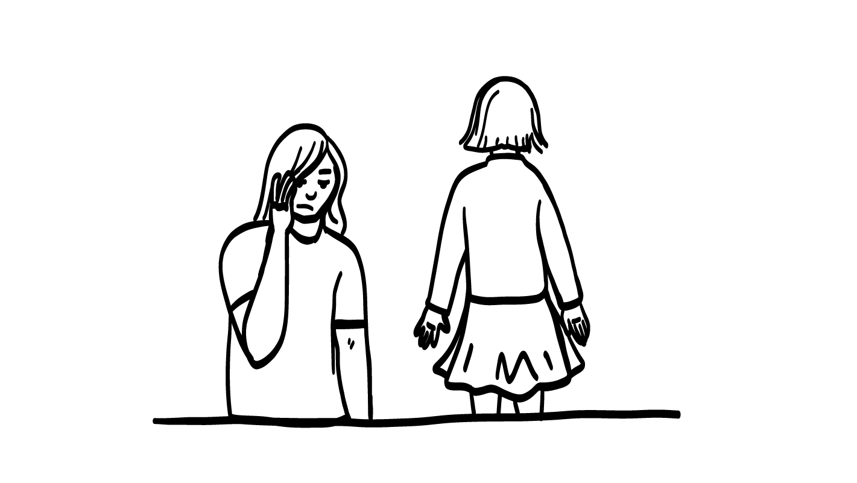
Rompimiento
Siempre tiene el derecho a decir NO a salir con alguien.
¿Está bien romper o terminar con alguien
que no le hace feliz?
© 2023 Programa de Servicios de SAFE para Personas con Discapacidades
Notes:
Diga: Si no quieren salir a una cita con alguien, está bien decir que no. Recuerden: siempre pueden decir que no a alguien o algo que no respeta sus límites o que no les parece bien.
Si están saliendo con alguien, es importante saber que no todas las relaciones duran para siempre. Si han usado herramientas para relaciones sanas, como las Declaraciones “yo”, para intentar solucionar los problemas en su relación, pero aún así no están felices saliendo con alguien, podrían decidir romper o terminar con él. O si su pareja alguna vez los hace sentirse en peligro o les lastima, necesitan terminar o romper la relación de manera segura lo más pronto posible. Está bien terminar con alguien si no se sienten felices o seguros con esa persona.

Slide 20
Obtenga ayuda de una persona adulta en quien confía
¿Quién es una persona adulta en quien confía para ayudarle si necesita terminar o romper con su pareja?
¡OBTENGA AYUDA!
Hola. ¿Podemos
hablar?
¡Sí! ¿Estás bien?
© 2023 Programa de Servicios de SAFE para Personas con Discapacidades
Notes:
Diga: Cómo termina o rompe con alguien puede parecerse un poco diferente para cada persona o relación. ¿Quién podría ayudarle a averiguar cómo terminar o romper con su pareja de manera segura?
Dé al grupo suficiente tiempo para procesar la pregunta y tomar sus decisiones.
Diga: Pueden preguntar a una persona adulta de su círculo interior de confianza (verde).

Slide 21
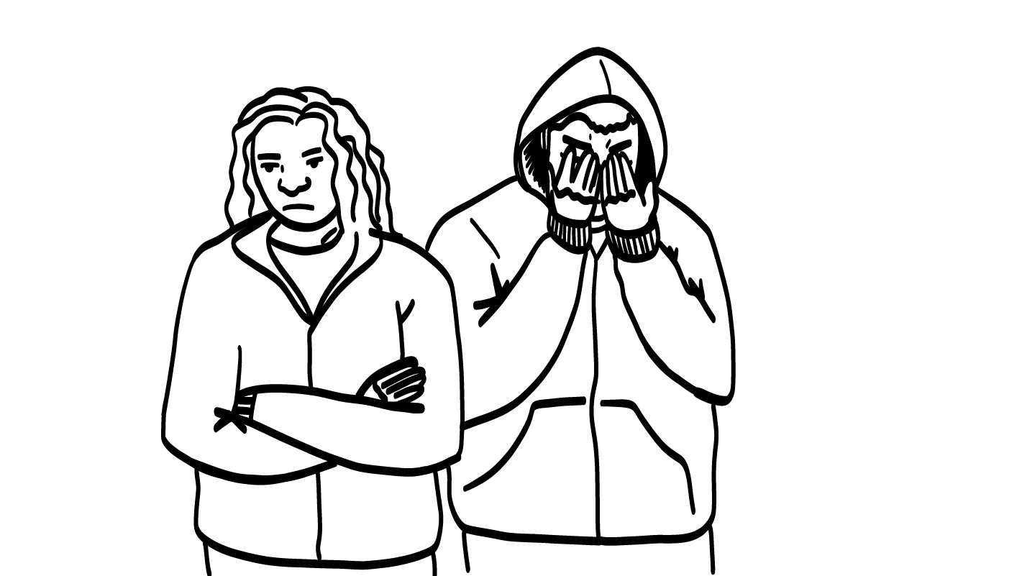
¿Qué es el rechazo?
Cuando invita a alguien a salir y le dicen que no.
Cuando alguien termina o rompe con usted.
© 2023 Programa de Servicios de SAFE para Personas con Discapacidades
Notes:
Diga: El rechazo es cuando intentan lograr algo que quieren, y alguien les dice que no. Por ejemplo, quizás intenten calificar para estar en un equipo de soccer. Si no los aceptan, eso es un rechazo.
En las citas, el rechazo es cuando invitan a alguien a salir a una cita y les dicen que no. El rechazo también es cuando la persona con la que salen rompe o termina con ustedes. ¿Cómo se sienten las personas cuando son rechazadas?
Dé al grupo suficiente tiempo para procesar la pregunta y tomar sus decisiones.
Diga: El rechazo puede hacer que las personas se sientan muy tristes, lastimadas, preocupadas o molestas. Ser rechazado es muy duro. ¡Pero no se sentirá mal por siempre!

Slide 22
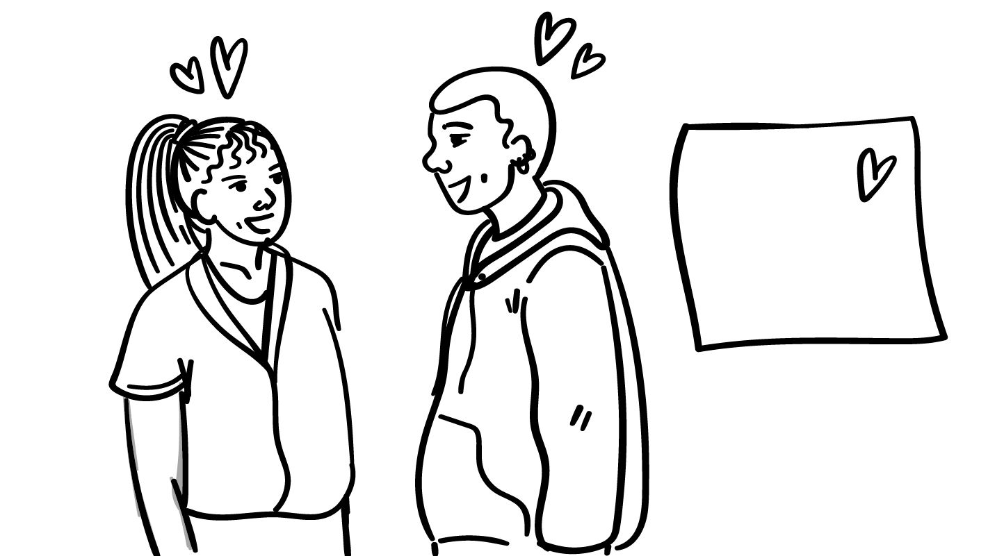
Todo estará bien.
No quiero salir con usted.
Bien, entiendo.
Otras personas tienen el derecho a decirle que NO.
Si alguien le dice que no quiere salir con usted o termina con usted, usted tiene que respetar su respuesta o decisión.
© 2023 Programa de Servicios de SAFE para Personas con Discapacidades
Notes:
Diga: A todo el mundo nos rechazan algunas veces, y eso está bien. Tienen que respetar cuando alguien les dice que no quiere salir a una cita con ustedes o cuando alguien termina o rompe con ustedes. Y no significa que algo está mal con ustedes. Solo significa que esa persona no era la persona adecuada para que saliera con ella.
Si alguien les dice que no cuando lo invitan a salir, ¿está bien volver a invitarlo una y otra vez hasta que diga que sí? Muestren un pulgar hacia arriba para un sí o un pulgar hacia abajo para un no.
Dé al grupo suficiente tiempo para procesar la pregunta y tomar sus decisiones.
Diga: No, no está bien hacer eso. Así como ustedes tienen el derecho a decir que no a cualquier persona o cosa con la que no están a gusto, otras personas también tienen el derecho a decirles que no a ustedes. Si les dicen que no, deben retirarse y darle espacio. Necesitan respetar su respuesta. ¿Cómo podría sentirse alguien si continúan preguntándole aún después de que dijo que no?
Dé al grupo suficiente tiempo para procesar la pregunta y tomar sus decisiones.
Diga: Podría sentirse muy molesto, frustrado o asustado. Esto no está bien. Algunas veces, en las películas, vemos que alguien continúa invitando a alguien a salir o hace algo grande como comprar muchas rosas, y luego la persona cambia de parecer y decide salir con él. No funciona así en la vida real. En la vida real, hay que escuchar cuando alguien dice que no.

Slide 23
LA CLASE DE HOY
Desacuerdos
sanos
Práctica de desacuerdos
Descanso para el cerebro
Cómo terminar una relación
Plan de autocuidado para el rechazo
© 2023 Programa de Servicios de SAFE para Personas con Discapacidades
Notes:
Diga: Entonces, ¿qué pueden hacer cuando sienten emociones fuertes después de ser rechazados? Enseguida hablaremos sobre eso.

Slide 24
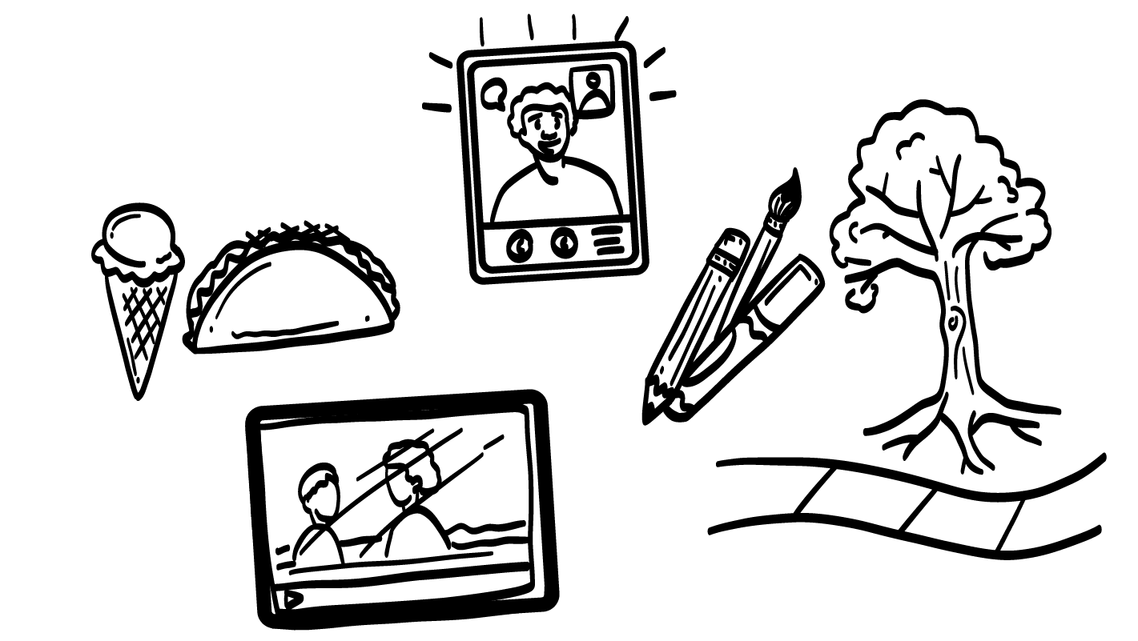
¿Qué le hace sentirse mejor después de un rechazo?
¡El autocuidado puede ayudarle a sentirse mejor después de un rechazo!
© 2023 Programa de Servicios de SAFE para Personas con Discapacidades
Notes:
Diga: Hace varias semanas, hablamos sobre el autocuidado. El autocuidado es cuando hacen cosas que les encanta y que les hacen sentirse muy bien. Cuando son rechazados y sienten emociones fuertes como tristeza, enojo o dolor, pueden usar el autocuidado para sentirse mejor. ¿Cuáles son algunas cosas que les encanta hacer?
Dé al grupo suficiente tiempo para procesar la pregunta y tomar sus decisiones. A medida que el grupo nombre intereses, escríbalos en el pizarrón blanco o en una hoja de rotafolio.
Diga: ¡Esta es una excelente lista! Ahora, quiero que piensen en qué harán específicamente si son rechazados. Pueden escribirlo o dibujarlo en su Plan de autocuidado para el rechazo.
Dé a cada estudiante una copia impresa de Plan de autocuidado para el rechazo. (La plantilla está al final de la planificación didáctica). Apoye al grupo para completar sus planes según sea necesario.

Slide 25
Cómo pedir ayuda
¡Pida ayuda!
Hola. ¿Puede hablar?
Sí. ¿En qué le
puedo ayudar?
© 2023 Programa de Servicios de SAFE para Personas con Discapacidades
Notes:
Diga: Algo más que puedan hacer para sentirse mejor después del rechazo es hablar con una persona adulta en su círculo interior de confianza (círculo verde). ¿Quién es una persona adulta de su círculo interior de confianza (círculo verde) que pudiera ayudarles si se sienten mal por ser rechazados?
Dé al grupo suficiente tiempo para procesar la pregunta y tomar sus decisiones. Recorra el salón y pida a cada estudiante que comparta el nombre de una persona adulta de su círculo interior de confianza (círculo verde) con quien podría habar después de ser rechazado.

Slide 26
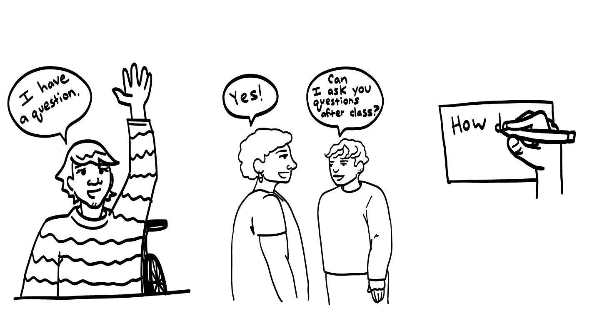
© 2022 Programa de Servicios de SAFE para Personas con Discapacidades
Notes:
Diga: ¿Tiene alguien alguna pregunta acerca de la clase de hoy? Recuerden: si no quieren hacer su pregunta en voz alta, pueden escribirla en una tarjeta y dejarla sobre su escritorio. También pueden pedir a alguien en quien confían que les ayude a escribir su pregunta en la tarjeta. Recogeré las tarjetas y responderé a las preguntas la próxima vez que nos reunamos. Cuando yo responda a una pregunta, no le diré a nadie quién la hizo.

Slide 27
BOLETA DE SALIDA
¿Cuál sería una manera sana de tener un desacuerdo con su pareja?
Usar una Declaración “yo”
Gritarle
Ignorarla
1
2
3
© 2023 Programa de Servicios de SAFE para Personas con Discapacidades
Notes:
Diga: ¿Cuál sería una manera sana de tener un desacuerdo con su pareja? Muestren un dedo para “Gritarle”, dos dedos para “Usar una Declaración “yo” o tres dedos para “Ignorarla”.
Dé al grupo suficiente tiempo para procesar la pregunta y tomar sus decisiones.
Diga: El usar una Declaración “yo” es una manera sana de tener un desacuerdo con su pareja. ¡Practicaron esto hoy!

Slide 28
BOLETA DE SALIDA
Si no está feliz en su relación romántica, ¿está bien terminar o romper con su pareja?
SÍ
NO
© 2023 Programa de Servicios de SAFE para Personas con Discapacidades
Notes:
Diga: Si no están felices en su relación romántica, ¿está bien terminar o romper con su pareja? Muestren un pulgar hacia arriba para un sí o un pulgar hacia abajo para un no.
Dé al grupo suficiente tiempo para procesar la pregunta y tomar sus decisiones.
Diga: ¡Sí! Siempre está bien decirle a alguien que no. Si ya no quieren estar en una relación romántica, está bien terminar o romper con la persona. Pueden hablar con una persona adulta de su círculo interior de confianza (verde) para pedir ayuda para terminar con alguien de manera segura.

Slide 29
BOLETA DE SALIDA
¿Cuál sería una cosa que pudiera hacer para sentirse mejor si está triste por un rechazo?
© 2023 Programa de Servicios de SAFE para Personas con Discapacidades
Notes:
Diga: ¿Cuál sería una cosa que pudieran hacer para sentirse mejor si están tristes por un rechazo?
Dé al grupo suficiente tiempo para procesar la pregunta y tomar sus decisiones. Recorra el salón y pida a cada estudiante que comparta una cosa de su Plan de autocuidado para el rechazo.

Slide 30
Porra de poder
¡¡ME CONOZCO MEJOR QUE NADIE!!
© 2023 Programa de Servicios para Personas con Discapacidades de SAFE
Notes:
Diga: ¿Alguien recuerda nuestra declaración de poder? Nuestra declaración de poder es: “Me conozco mejor que nadie”. Esto significa que cada quien se conoce a sí mismo mejor que cualquier otra persona. En las próximas semanas, seguirán aprendiendo más sobre ustedes mismos, y sobre cómo decir a otras personas lo que piensan y sienten. Vamos a juntarnos en círculo y, a la cuenta de tres, digamos nuestra declaración de poder
Pida a todos que puedan y les interese que pongan una mano en el centro del círculo. Pida que alguien se ofrezca para contar hasta tres. Después de “tres”, dicen la declaración de poder a la vez que levanten las manos al aire. También pueden ponerse de pie en el círculo sin tocarse las manos, si prefieren.

Slide 31
El Consejo de Texas para las Discapacidades del Desarrollo (Texas Council for Developmental Disabilities, TCDD) apoya este Proyecto a través de una concesión de la Administración para la Vida en la Comunidad (Administration for Community Living, ACL) de EE. UU., Departamento de Salud y Servicios Humanos, Washington, D.C., 20201. El número de concesión se otorga bajo petición. Se alienta a quienes reciban concesiones de patrocinio del gobierno a que expresen sus hallazgos y conclusiones. Las opiniones no necesariamente representan las políticas oficiales de TCDD o de ACL.
© 2023 Programa de Servicios para Personas con Discapacidades de SAFE
Notes:
SAFE agradece al Consejo de Texas para Discapacidades de Desarrollo por financiar el desarrollo de este programa de estudios.

Slide 32
Este programa de estudios se ofrece en línea sin costo. Puede usar estos recursos en su formato original, solo para fines educativos. Por favor, atribuye el crédito a The SAFE Alliance. (Consulte la cita en la parte inferior de la página).
Le pedimos que no modifique las imágenes, las diapositivas, ni los materiales de la planificación didáctica del programa de estudios. No puede usar el programa de estudios Mis derechos, mi vida (My Rights My Life) para fines comerciales, que incluye, entre otros, para vender talleres que usted facilite con base en él, para crear enlaces o sitios web para redistribuir cualquier material asociado con el programa de estudios Mis derechos, mi vida o My Rights My Life de SAFE.
La venta de materiales de My Rights My Life: A Curriculum for Safer Relationships (Mis derechos mi vida: un programa de estudios para relaciones más seguras) es una infracción directa de las leyes de derechos de autor.
Westmore, M. y Lersch, H. (2021 o 2022). My Rights My Life: A Curriculum for Safer Relationships. Schwartz, M. (Ed.). The SAFE Alliance. Austin, TX.
© 2023 Programa de Servicios de SAFE para Personas con Discapacidades

